Slide 1
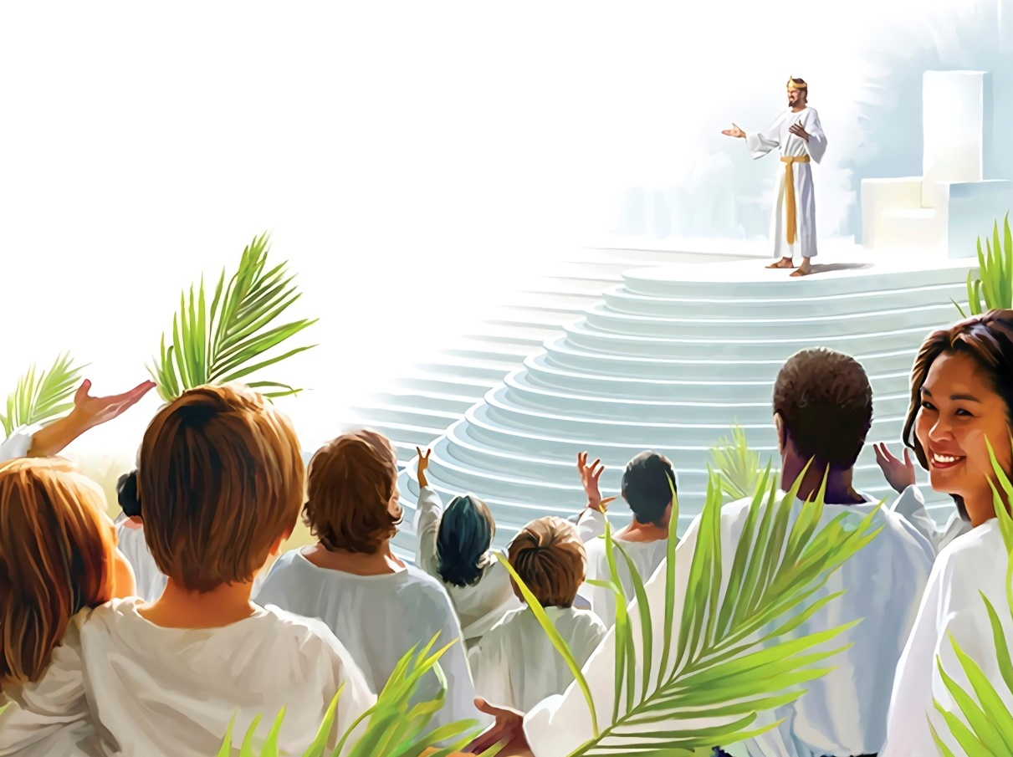
MENERIMA KERAJAAN YANG TIDAK
TERGONCANGKAN
Pelajaran ke-12, Triwulan I
Tahun 2022

Slide 2
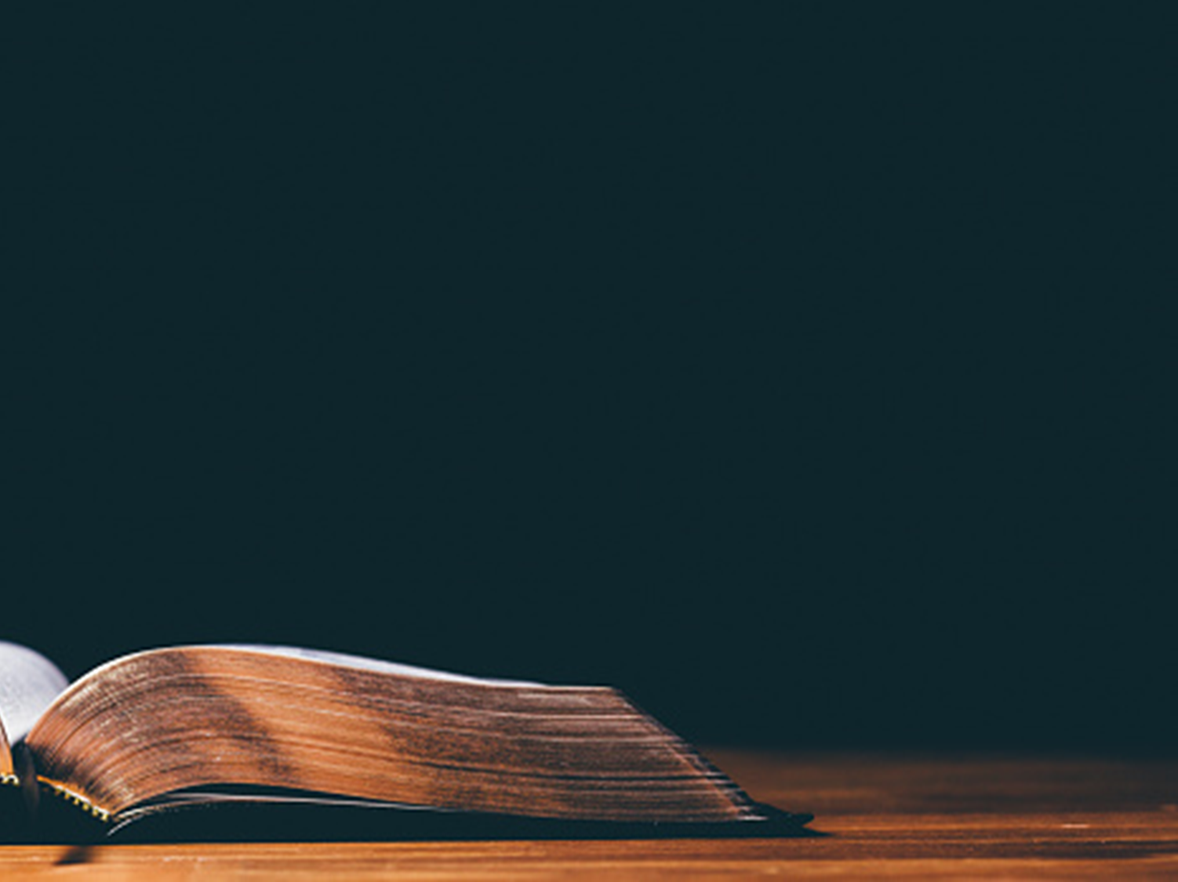
IBRANI 12 : 28
“Jadi, karena kita menerima kerajaan yang tidak tergoncangkan, marilah kita mengucap syukur dan beribadah kepada Allah menurut cara yang berkenan kepada-Nya, dengan hormat dan takut”.

Slide 3
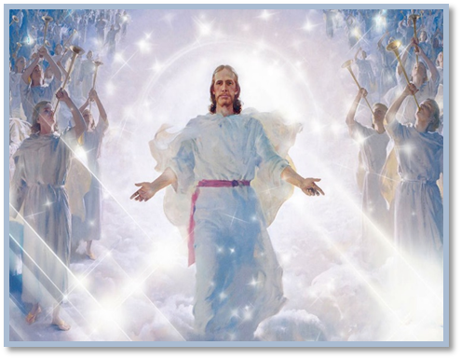
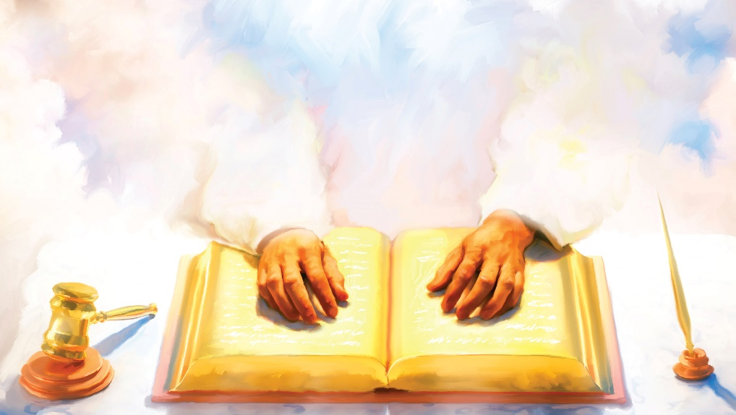
Paulus mengingatkan kita bahwa kita berada di Bukit Sion melalui Perwakilan kita, Yesus; dikelilingi oleh jutaan malaikat dan mereka yang telah dibenarkan oleh iman seperti kita.
Pengumpulan ini dimulai setelah Yesus naik, dan itu akan berlanjut melalui saat penghakiman yang singkat hingga “bukan hanya bumi saja, melainkan langit juga” diguncang (Ibr 12:26).

Slide 4
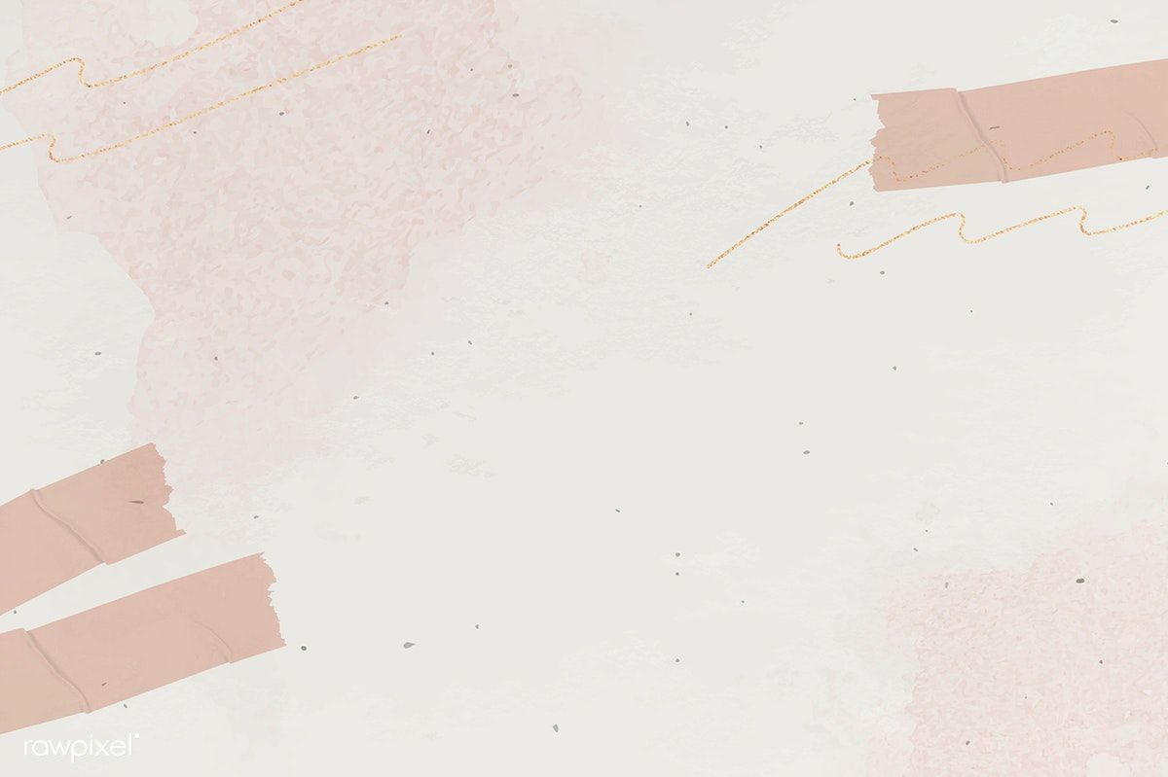
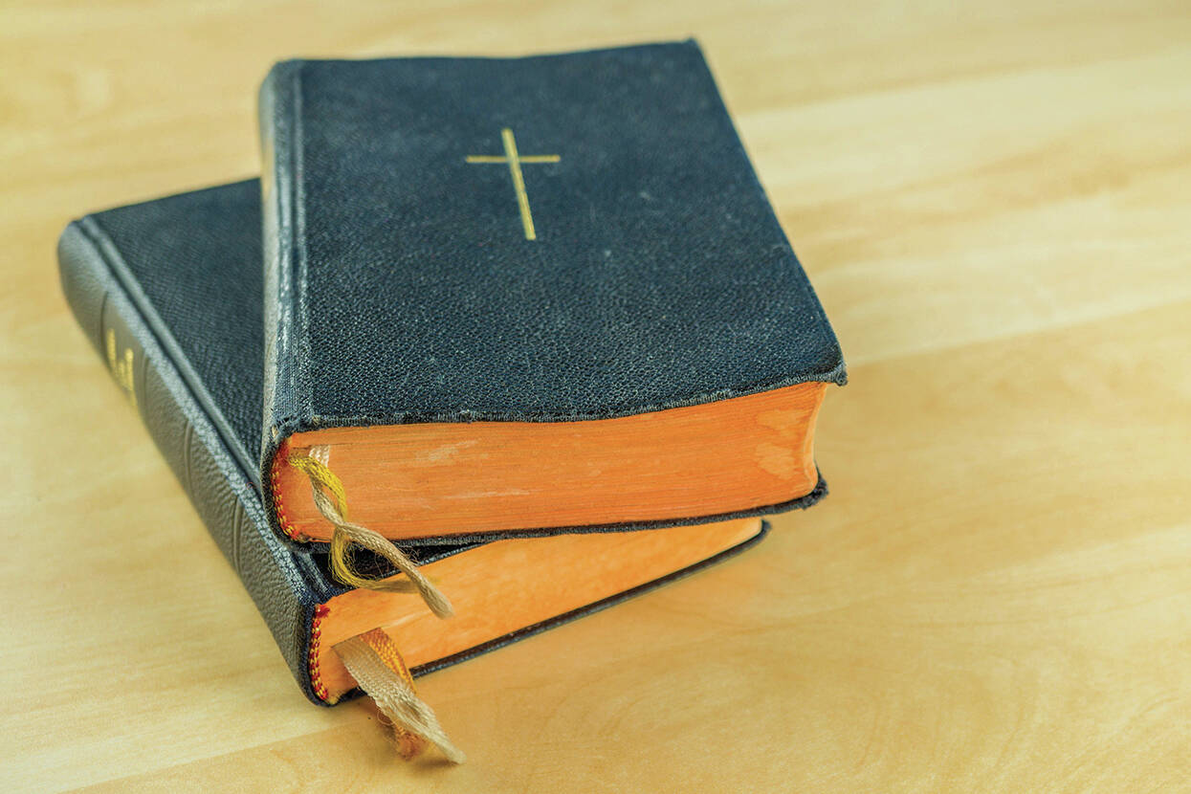
KAMU SUDAH DATANG KE BUKIT SION Minggu, 13 Maret 2022
Ibrani 12:22
Tetapi kamu sudah datang ke Bukit Sion, ke kota Allah yang hidup, Yerusalem sorgawi dan kepada beribu-ribu malaikat, suatu kumpulan yang meriah.

Slide 5
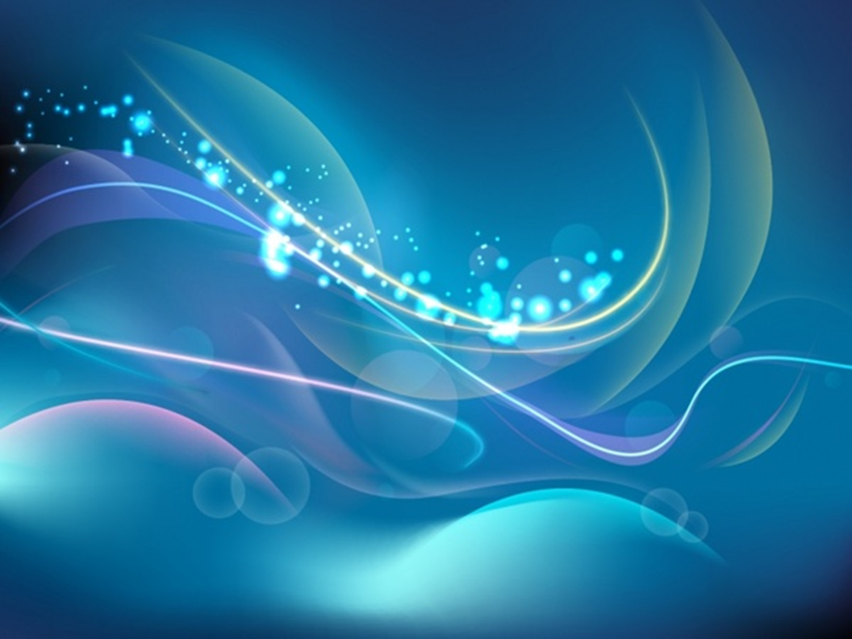
Apa yang menjadi dasar bagi kita sehingga kita dimungkinkan untuk datang ke Bukit Sion, ke kota Allah yang hidup, Yerusalem sorgawi, dalam pesta perayaan atau kumpulan yang meriah? Ibrani 12:22-24
Kita datang melalui iman dalam pribadi wakil kita, yaitu Yesus Kristus. Dalam perayaan ini kita menemukan sejumlah besar malaikat, Tuhan sendiri, dan Yesus, yang menjadi pusat perayaan.
Kita datang sebagai bagian dari "jemaat anak-anak sulung yang namanya terdaftar di sorga" [Ibrani 12: 23]. Nama kita terdaftar dalam kitab surga, di mana umat yang mengakui Tuhan terdaftar [Keluaran 32:32, Mazmur 56:8, Daniel 12:1, Maleaki 3:16, Lukas 10:20, Wahyu 13:8].

Slide 6
Apa yang menjadi dasar bagi kita sehingga kita dimungkinkan untuk datang ke Bukit Sion, ke kota Allah yang hidup, Yerusalem sorgawi, dalam pesta perayaan atau kumpulan yang meriah? Ibrani 12:22-24
Kita adalah "anak sulung" karena kita berbagi warisan dari Anak Sulung yang terutama, yaitu Yesus [Ibrani 1: 6]. Jadi, kita datang bukan sebagai tamu tetapi sebagai warga negara (Filipi 3:20].
Kita juga digambarkan sebagai "roh-roh orang-orang benar yang telah menjadi sempurna" [Ibrani 12:23]. Ungkapan ini adalah kiasan di mana dimensi sifat manusia kita mewakili keseluruhan. Yesus telah membawa iman kita kepada kesempurnaan, kini kita dimungkinkan untuk datang ke Bukit Sion.

Slide 7
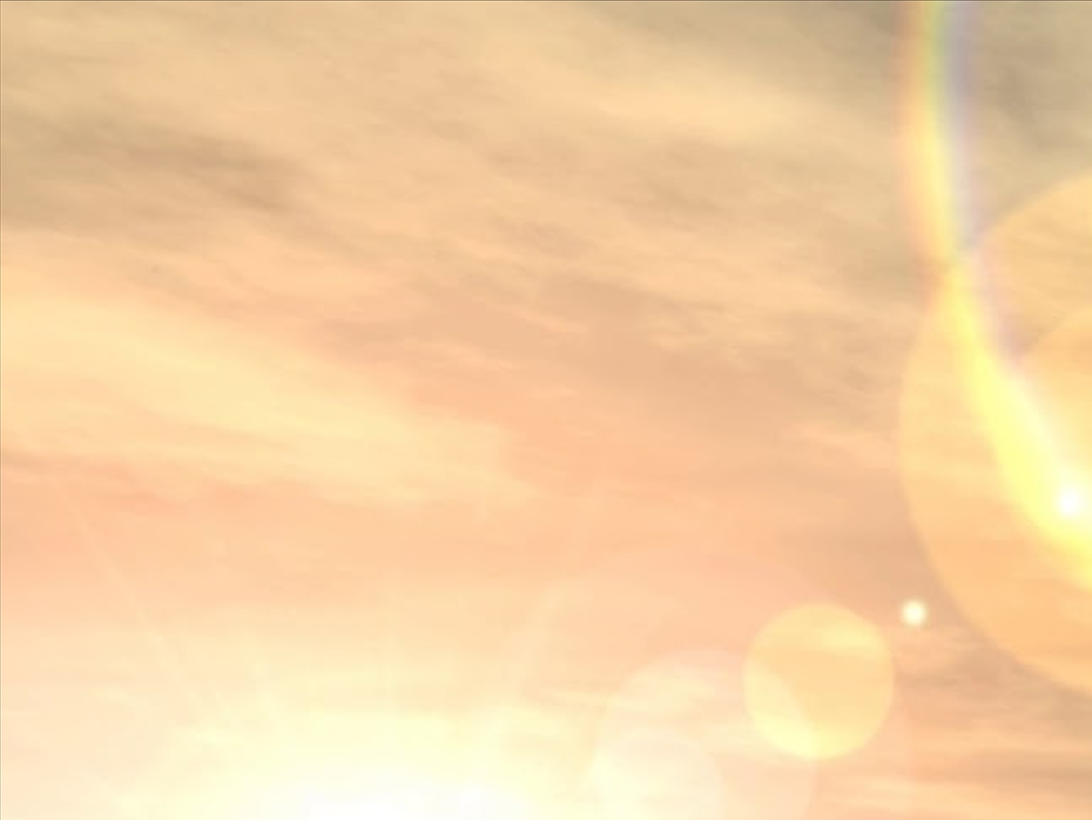
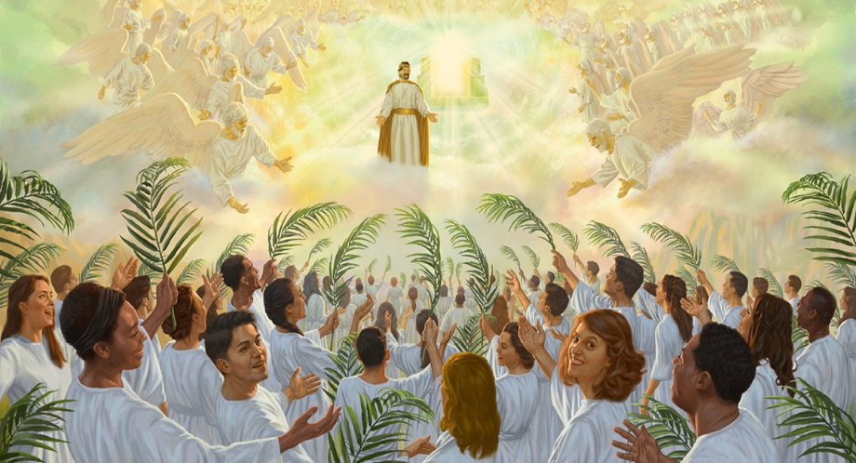
Pesta perayaan apakah yang terjadi di Bukit Sion dan mengapa di Bukit Sion?
Pesta perayaan ini adalah sebuah pengukuhan pemerintahan Raja Yesus [Ibrani 1:5-14] dan Bukit sion adalah tempat di mana peristiwa ini terjadi [Mazmur 2:6-7, 110:1-2, 102:21-27].
Pesta perayaan ini adalah pengangkatan Anak sebagai Imam Besar [Ibrani 5:6] yang juga terjadi di Bukit Sion [Mazmur 110:2].
Pesta perayaan ini juga adalah pengesahan perjanjian baru [Ibrani 7:11-22], hal ini terjadi karena pelayanan keimamatan telah disahkan.

Slide 8
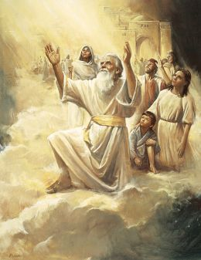
Bukit Sion bukanlah tempat yang menakutkan tetapi tempat berkumpul untuk perayaan, karena di sana orang-orang percaya memiliki akses kepada Tuhan. Marilah kita bersukacita dan bergabung dengan umat tebusan untuk ke Bukit Sion.

Slide 9
KAMU TELAH DATANG KEPADA ALLAH, HAKIM DARI SEMUA Senin, 14 Maret 2022
Ibrani 12:23
“dan kepada jemaat anak-anak sulung, yang namanya terdaftar di sorga, dan kepada Allah, yang menghakimi semua orang, dan kepada roh-roh orang-orang benar yang telah menjadi sempurna”.

Slide 10
Jika pertemuan di Bukit Sion, Yerusalem surgawi adalah sebuah pesta perayaan, mengapa Tuhan digambarkan sebagai hakim? Ibrani 12:22-29, Daniel 7:9-10, 13-22
Perayaan yang dijelaskan dalam Ibrani 12:22-24 mengacu pada penghakiman di masa depan. Hasil dari penghakiman itu adalah umat Tuhan menerima kerajaan, ini adalah kabar sukacita.
1
Ini adalah peristiwa penghakiman besar sebelum kedatangan Yesus yang kedua [Daniel 7], ini menggambarkan adegan penghakiman di mana Tuhan yang disebut, "Yang Lanjut Usia", duduk di atas takhta yang terbuat dari api dan dikelilingi oleh "seribu kali beribu-ribu" malaikat. Kemudian Buku-buku dibuka [Daniel 7:9-10] ini adalah buku catatan dosa, buku peringatan, dan buku kehidupan. Tentu saja nama-nama orang kudus tercatat di buku kehidupan, dan hal ini menyiratkan bahwa penghakiman itu menguntungkan bagi orang-orang kudus. Jadi penghakiman itu sendiri adalah kabar baik bagi orang-orang kudus
2

Slide 11
Di dalam penghakiman itu ada Yesus yang digambarkan sebagai Anak Manusia yang dimahkotai dengan kemuliaan dan hormat, karena Ia telah menderita dan mengalami maut agar dapat membawa banyak orang kepada kemuliaan [Ibrani 2:6,9-10]. Jadi Yesuslah yang dapat membawa semua orang percaya ke Bukit Sion, Yerusalem surgawi, melalui manfaat dari perjanjian baru, di mana mereka dijanjikan untuk menerima sebuah kerajaan, bukankah ini kabar baik yang perlu dirayakan dengan sukacita?
3
Penghakiman ini, benar-benar kabar baik bagi orang percaya karena ini adalah penghakiman yang mengatur kebaikan mereka. Itu membenarkan mereka. Itu jg adalah penghakiman yang mengalahkan musuh mereka, yaitu naga, si Iblis yang berada di belakang binatang buas yang telah menganiaya orang-orang percaya di masa lalu [Daniel 7] dan akan melakukannya di masa depan [Wahyu 13].
4

Slide 12
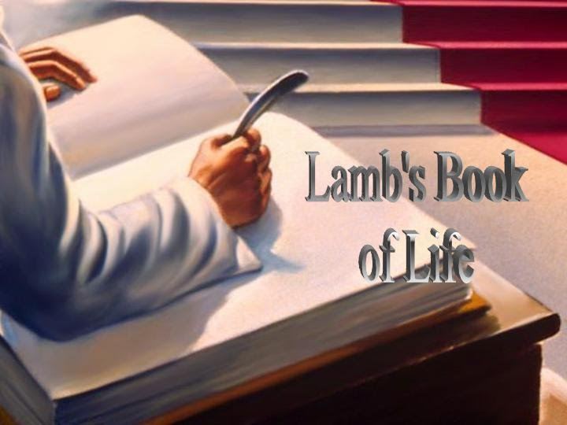
Sesungguhnya penghakiman yang disebutkan rasul Paulus di dalam Kitab Ibrani 12 dan yang diberitakan oleh pekabaran 3 malaikat secara khusus [Wahyu 14:6-12] adalah kabar baik bagi orang percaya yang namanya terdaftar dalam kitab kehidupan.

Slide 13
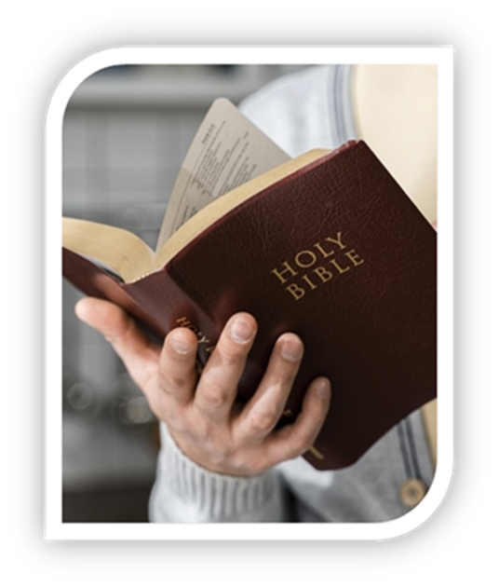
MENGGONCANGKAN LANGIT DAN BUMI Selasa, 15 Maret 2022
Ibrani 12:26
Waktu itu suara-Nya menggoncangkan bumi, tetapi sekarang Ia memberikan janji: "Satu kali lagi Aku akan menggoncangkan bukan hanya bumi saja, melainkan langit juga."

Slide 14
Apa artinya dan tujuannya Tuhan menggoncangkan langit dan bumi? Hagai 2:6-9, 20-22; Mazmur 96:9-10; 99:1; Ibrani 12:26-27.
Penggoncangan bumi adalah hal yang umum untuk hadirnya Tuhan, yang muncul untuk menyelamatkan umat-Nya. Ketika Debora dan Barak berperang melawan Sisera, Tuhan berperang dari surga atas nama mereka. Ini digambarkan sebagai gempa bumi yang kuat, penggoncangan bumi dan gunung-gunung karena hadirat Tuhan [Hakim-hakim 5: 4,5,20]. Demikian juga halnya ketika Tuhan membebaskan yg tertindas [Mazmur 60:4, 68:8-9, 77:18-19].
Penggoncangan adalah sinyal penghakiman Tuhan saat Dia menegaskan otoritas-Nya atas bangsa-bangsa di bumi. Para nabi meramalkan ini akan terjadi pada Hari Tuhan [Yesaya 13:13, Yesaya 24:18-23].
Dalam Ibrani, "penggoncangan" langit dan bumi mengacu pada kehancuran musuh Allah. Inilah yang dijanjikan Tuhan saat penobatan Yesus. Tuhan berkata kepada-Nya: "Duduklah di sebelah kanan-Ku, sampai Kubuat musuh-musuhMu menjadi tumpuan kaki-Mu" [Ibrani 1: 13].

Slide 15
Mengapa Tuhan katakan bahwa Ia akan menggoncangkan "Satu kali lagi"?
Paulus berkata bahwa meskipun Yesus telah bertakhta di surga, namun keselamatan kita belum menjadi sempurna. Kita perlu memperhatikan peristiwa penting yang masih akan terjadi.
Yesus memang telah mengalahkan musuh [Ibrani 2: 14-16] dan telah dinobatkan [Ibrani 1: 5-14], tetapi musuh belum dihancurkan [Ibrani 10: 11-14, 1 Korintus 15:23-25].
Di masa depan, satu kali lagi, Tuhan akan menghancurkan musuh-musuh umat Allah. Penggoncangan langit dan bumi berarti, kehancuran kekuatan duniawi yang menganiaya umat Tuhan dan, yang lebih penting, kehancuran kekuatan langit yaitu Iblis dan malaikat-malaikatnya yang berdiri di belakang kekuatan duniawi dan mengendalikan mereka.

Slide 16
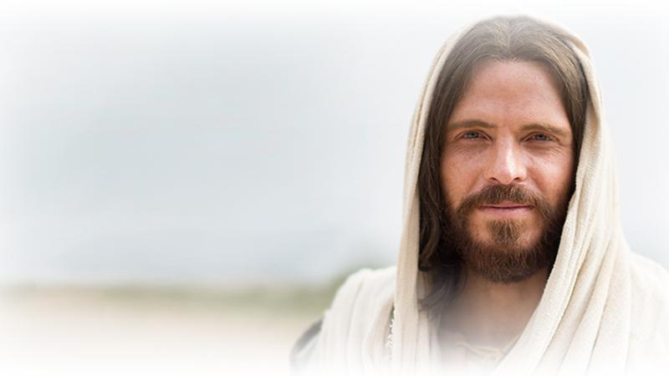
Janji Tuhan dan harapan kita adalah Suatu hari nanti keadilan akan ditegakkan, dan kejahatan yang begitu merajalela di dunia kita ini akan dihancurkan.

Slide 17
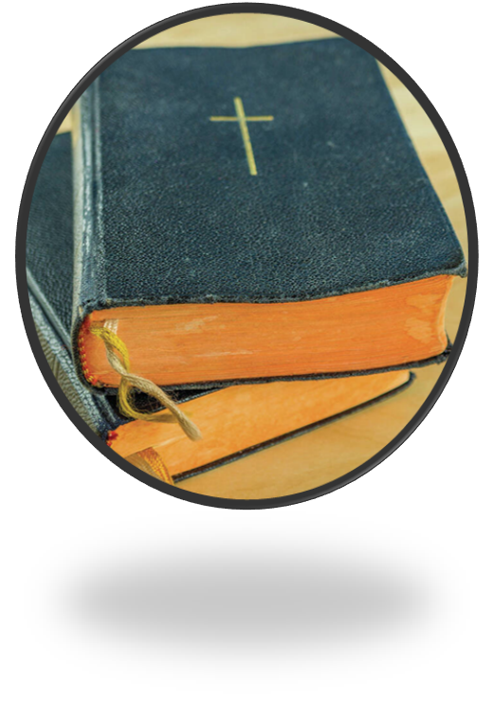
KERAJAAN YANG TIDAK TERGONCANGKAN Rabu, 16 Maret 2022
Alkitab menjelaskan bahwa ketika Tuhan akan mengoncangkan langit dan bumi, itu berarti semua musuh umat Allah akan dihancurkan pada akhirnya.
Alkitab juga menjelaskan bahwa Tuhan akan menciptakan langit baru dan bumi baru [Yesaya 65:17, Wahyu 21:1-4], dan kita akan dibangkitkan dan memiliki tubuh baru di bumi ini [1 Tesalonika 4:13-17, Filipi 3:20].
Jadi, "penggoncangan" menyiratkan pembersihan dan renovasi ciptaan, bukan penghapusan seluruhnya. Apa yang ada di sini akan dibuat ulang, dan akan menjadi tempat tinggal orang yang ditebus.

Slide 18
Namun, ada beberapa hal yang tidak akan tergoncangkan, yaitu :
Orang benar tidak tergoncangkan : Mereka tidak akan terguncang karena mereka percaya pada Tuhan. Sang Pencipta menopang mereka dan menjamin kelangsungan hidup mereka. Pada penghakiman terakhir, mereka yang "di dalam Yesus" tidak akan terguncang [Mazmur 46:5].
Yesus tak tergoncangkan: Ibrani 7:3,24 "Ia tidak berbapa, tidak beribu, tidak bersilsilah, harinya tidak berawal dan hidupnya tidak berkesudahan, dan karena ia dijadikan sama dengan Anak Allah, ia tetap menjadi imam sampai selama-lamanya. Tetapi, karena Ia tetap selama-lamanya, imamat-Nya tidak dapat beralih kepada orang lain."
Kerajaan yang akan dimiliki orang-orang kudus tidak tergoncangkan: Daniel 7:18 mengatakan bahwa orang-orang kudus akan "memiliki kerajaan selamanya." Inilah kerajaan yang "tidak akan pernah dimusnahkan" yang disebutkan dalam Daniel 2: 44. Kerajaan ini milik Anak, tetapi Dia akan membaginya dengan kita.

Slide 19
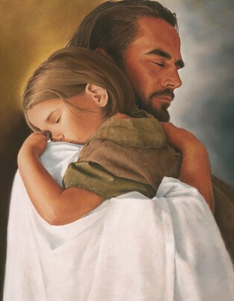
Mereka yang menjadi bagian dalam kerajaan Allah, tidak akan pernah dikalahkan sebab Allah yang menopangnya tak terkalahkan dan tak tergoncangkan.

Slide 20
MARILAH KITA MENGUCAP SYUKUR Kamis, 17 Maret 2022
Ibrani 12:28 Jadi, karena kita menerima kerajaan yang tidak tergoncangkan, marilah kita mengucap syukur dan beribadah kepada Allah menurut cara yang berkenan kepada-Nya, dengan hormat dan takut.
Dalam sistem perjanjian lama, pengorbanan hewan adalah cara orang menunjukkan pertobatan dan rasa syukur, tetapi pengorbanan ini hanyalah tanda terima kasih dan pertobatan di hati penyembah.

Slide 21
Seperti apakah penyembahan yang diterima Tuhan? Ibrani 12:28, 13:15-16
Tuhan menjelaskan dalam Mazmur dan melalui para nabi bahwa apa yang benar-benar menyenangkan Dia bukanlah darah hewan tetapi rasa syukur, perbuatan baik, dan kebenaran dari para penyembah [Mazmur 50:7-23, Yesaya 1:11-17].
Paulus menjelaskan bahwa ibadah sejati yang menyenangkan Tuhan adalah mempersembahkan korban pujian, pengakuan, ucapan syukur, dan perbuatan baik [Ibrani 3:1, 4:14, 6:10-12, 10:23, 13:1-2,16].
Ketika orang percaya benar-benar menjadi bangsa imamat [1 Petrus 2:9-10] yang telah disempurnakan dan dikuduskan melalui pengorbanan Yesus [Ibrani 10:10-14, 19-23], dan melalui kehidupan, perbuatan dan kesaksian mereka, Tuhan mengumumkan kabar baik keselamatan kepada dunia [Keluaran 19:4-6, Wahyu 1:6, 5:10].

Slide 22
Ibrani 13:1-6 menjelaskan apa artinya melakukan kebaikan dan membagikan apa yang kita miliki, yaitu dengan menunjukkan kasih persaudaraan, seperti Yesus yang menunjukkan kasih persaudaraan kepada kita [Ibrani 2: 11-12].
Itu berarti bersikap ramah, dan mengunjungi mereka yang dipenjara atau dianiaya [Ibrani 13:3], serta menolak perzinahan dan ketamakan.

Slide 23
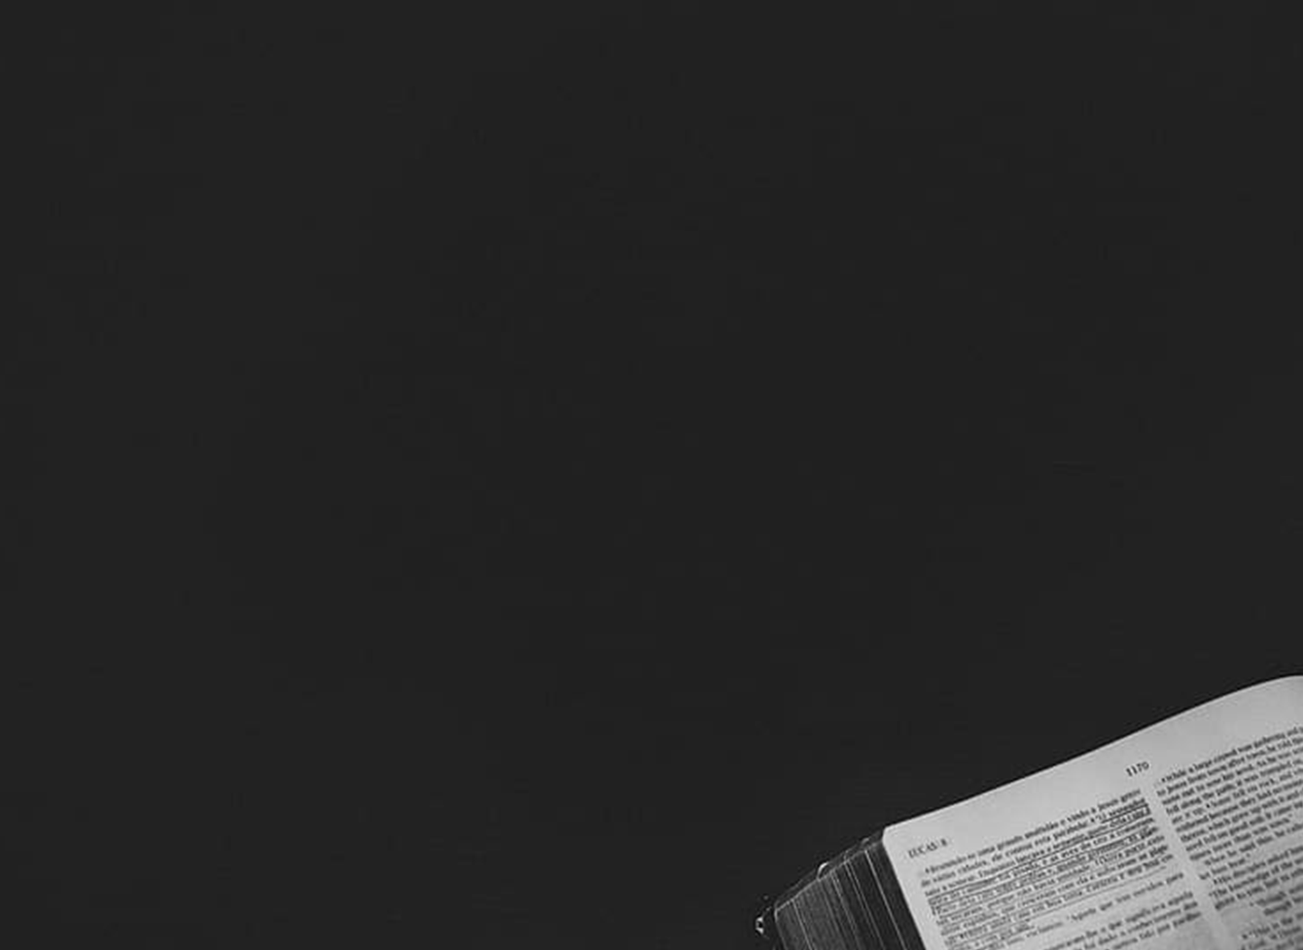
Ibrani 13:15-16
Sebab itu marilah kita, oleh Dia, senantiasa mempersembahkan korban syukur kepada Allah, yaitu ucapan bibir yang memuliakan nama-Nya.Dan janganlah kamu lupa berbuat baik dan memberi bantuan, sebab korban-korban yang demikianlah yang berkenan kepada Allah.

Slide 24
Bukit Sion adalah tempat berkumpul untuk perayaan, karena di sana orang-orang percaya memiliki akses kepada Tuhan.
Penghakiman adalah kabar baik bagi orang percaya yang namanya terdaftar dalam kitab kehidupan.
Penggoncangan adalah sinyal penghakiman Tuhan saat Dia menegaskan otoritas-Nya atas bangsa-bangsa di bumi.
Mereka yang menjadi bagian dalam kerajaan Allah, tidak akan pernah dikalahkan sebab Allah yang menopangnya tak terkalahkan dan tak tergoncangkan.
Ibadah sejati yang menyenangkan Tuhan adalah mempersembahkan korban pujian, pengakuan, ucapan syukur, dan perbuatan baik

